Slide 1
冀教版数学五年级上册第二单元
小数乘整数
WWW.PPT818.COM

Slide 2
教学目标
1、结合具体事例，经历用自己的方法解答问题，以及学习小数乘整数计算方法的过程。
2、理解并掌握小数乘整数的计算方法，会正确进行小数乘整数的乘法计算。
3、在用已有知识解决问题的过程中，获得愉快的体验，培养反思质疑的习惯，体会学习乘法计算方法的价值。

Slide 3
超市购物。
（1）亮亮买了3支自动铅笔要花多少元钱？
1.8×3＝ （元）

Slide 4
1.8×3＝ （元）
5.4
按每支2元算……
把1.8看成18角……
2元×3＝6元
2角×3＝6角
6元－6角＝5元4角
5元4角＝5.4元
1.8元＝18角
18角×3＝54角
54角＝5.4元

Slide 5
1 . 8
× 3
1.8乘10
1 8
× 3
5 . 4
5 4
54除以10
1.8扩大10倍变成18时，小数乘整数转换成整数乘整数，积相应扩大了10倍，所以应缩小10倍才是原等式的积。

Slide 6
超市购物。
（2）妈妈买25包挂面要花多少元钱？
0.94×25＝ （元）

Slide 7
0.94×25＝ （元）
23.5
0 . 9 4
× 2 5
4 7 0
1 8 8
2 3 . 5 0
9 4
× 2 5
4 7 0
1 8 8
2 3 5 0
0.94乘100
2350除以100
先把0.95扩大100倍，先计算95×25=2375，再把2375缩小100倍，小数点向左移动两位变成23.75。

Slide 8
练一练
1.先用竖式计算，再用计算器检验。
14.04
16×0.85=（ ）
3.2×34=（ ）
2.34×6=（ ）
13.6
108.8
3 . 2
× 3 4
1 2 8
9 6
1 0 8. 8
2 .3 4
× 6
1 4 . 0 4
1 6
× 0 . 8 5
8 0
1 2 8
1 3 . 6 0

Slide 9
1.5×72
45×0.9
6×0.57
0.46×18
0.75×3
0.84×26

Slide 10
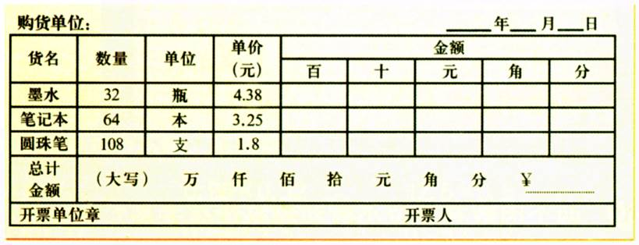
2.请你做个小小售货员。

Slide 11
3.一辆汽车每小时行70千米，从王家庄到刘家湾共行了2.4小时。王家庄到刘家湾的路程是多少千米？
70×2.4=168（千米）
王家庄
速度=70千米/小时
路程？
刘家湾

